Slide 1
Шишкина П.Н.
Тема: «Песня леса»
Я выбрала данную тему, чтобы показать красоту природы, которая нас окружает. Я решила изобразить на бумаге различные деревья. Этим я хотела выразить всю хрупкость и гибкость деревьев.

Slide 2
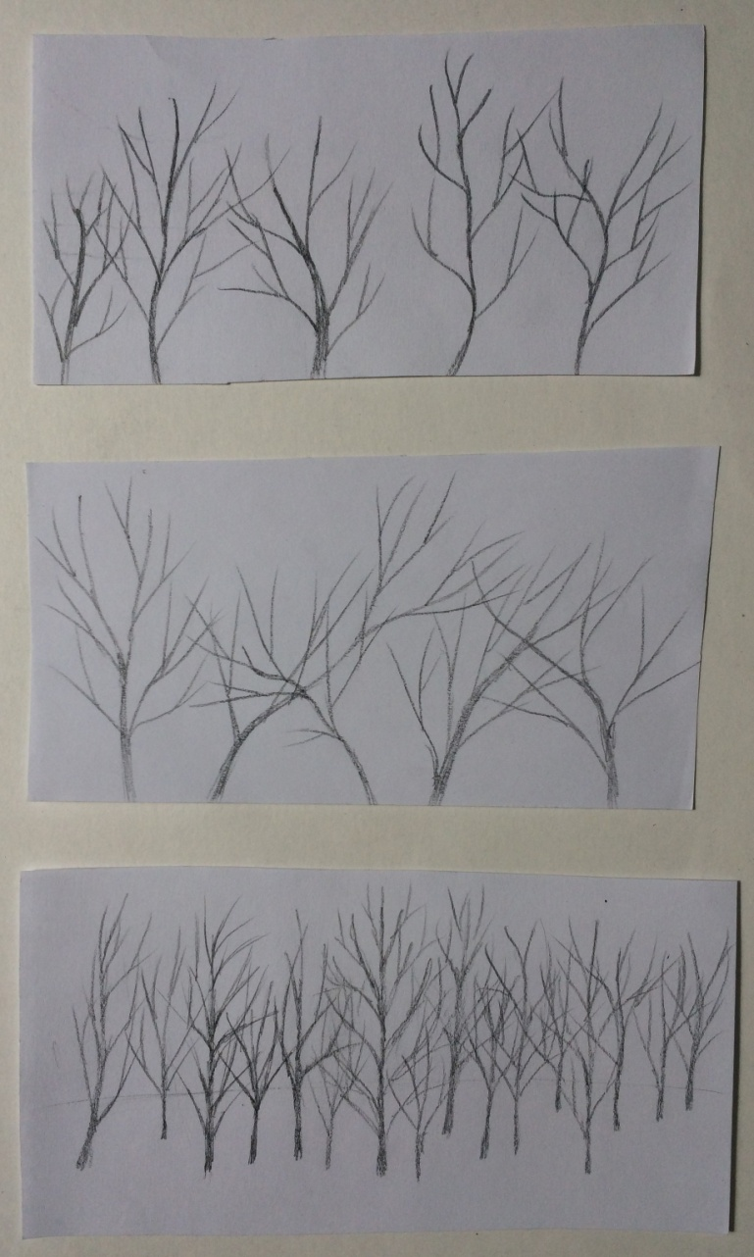
Наброски

Slide 3
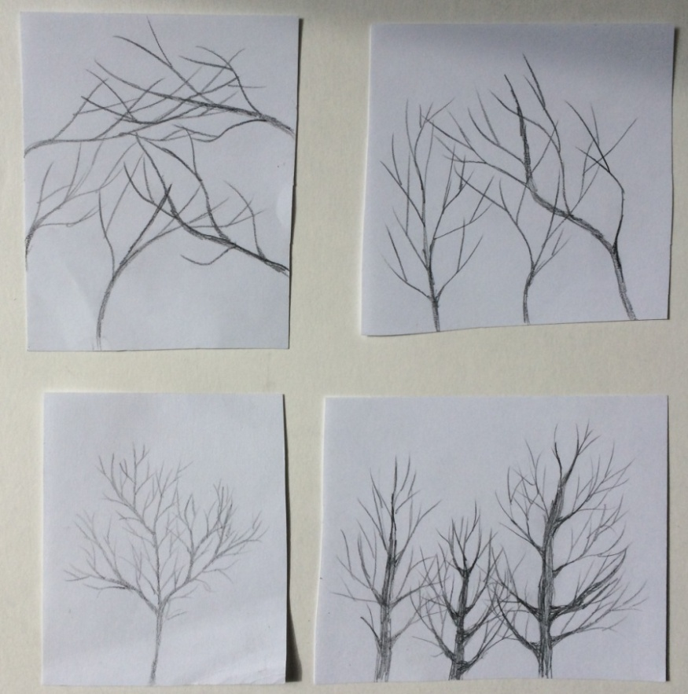
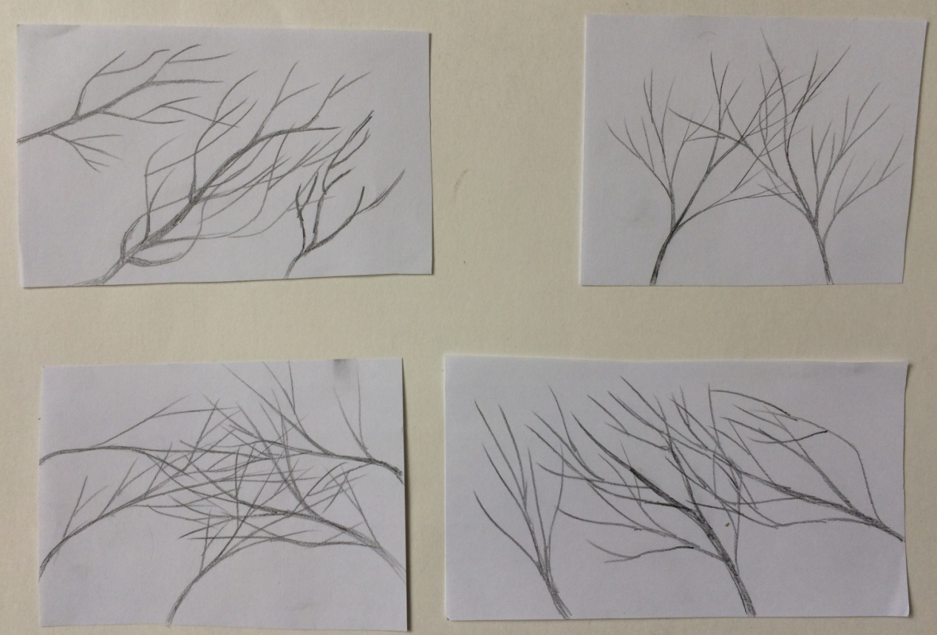

Slide 4
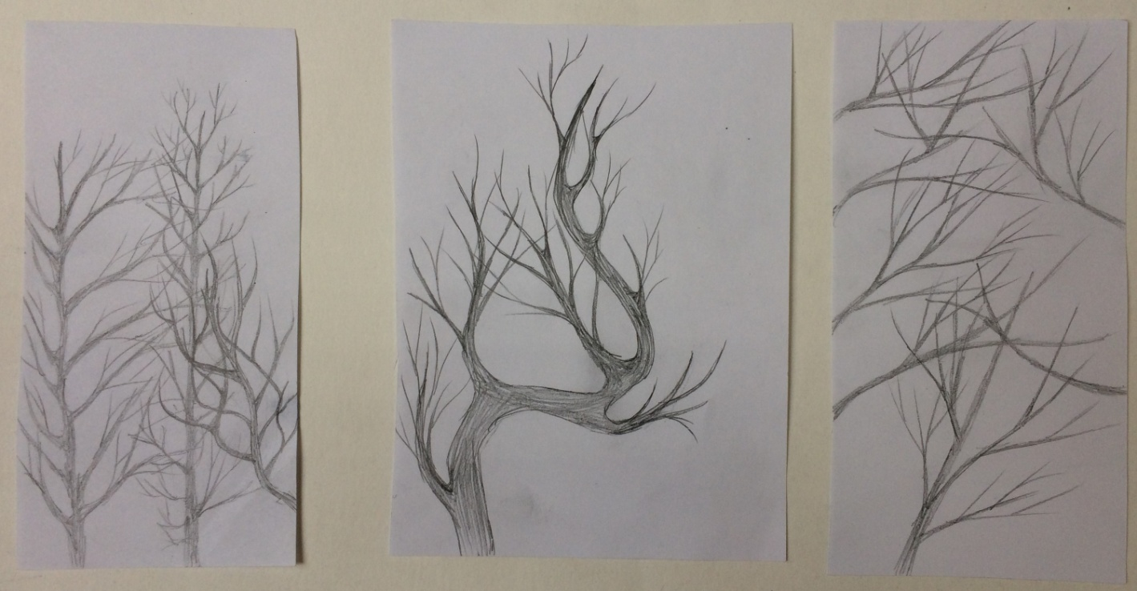

Slide 5
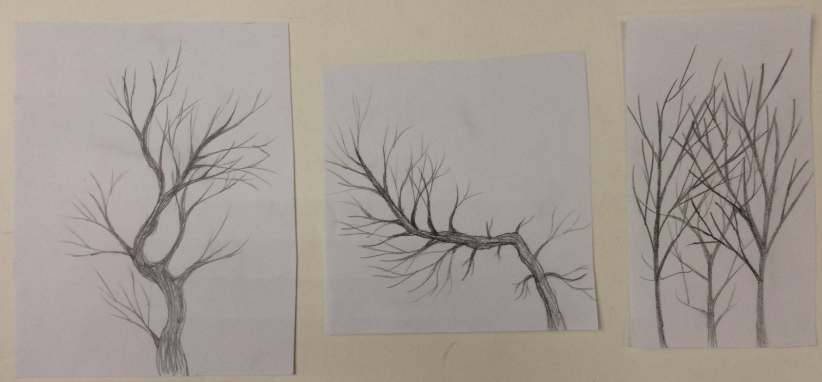

Slide 6
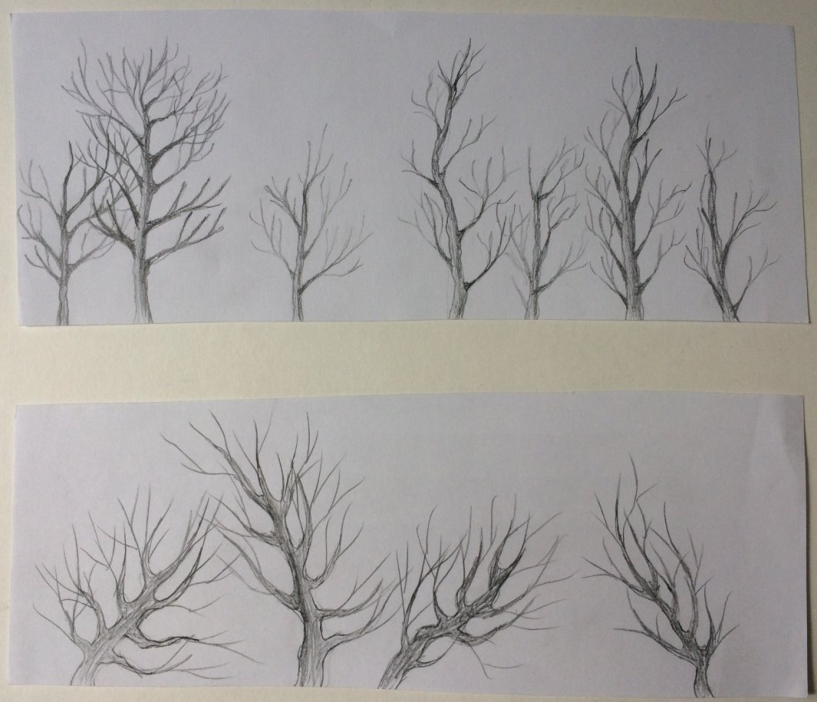

Slide 7
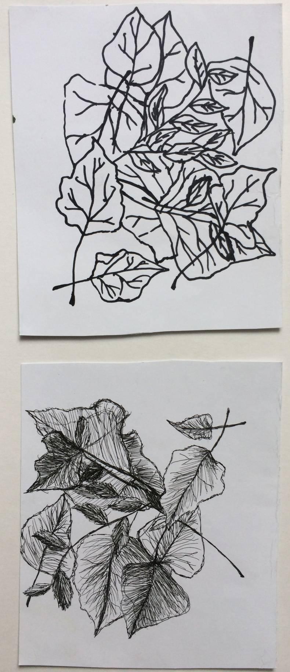

Slide 8
«Тропинки в сквере»

Slide 9
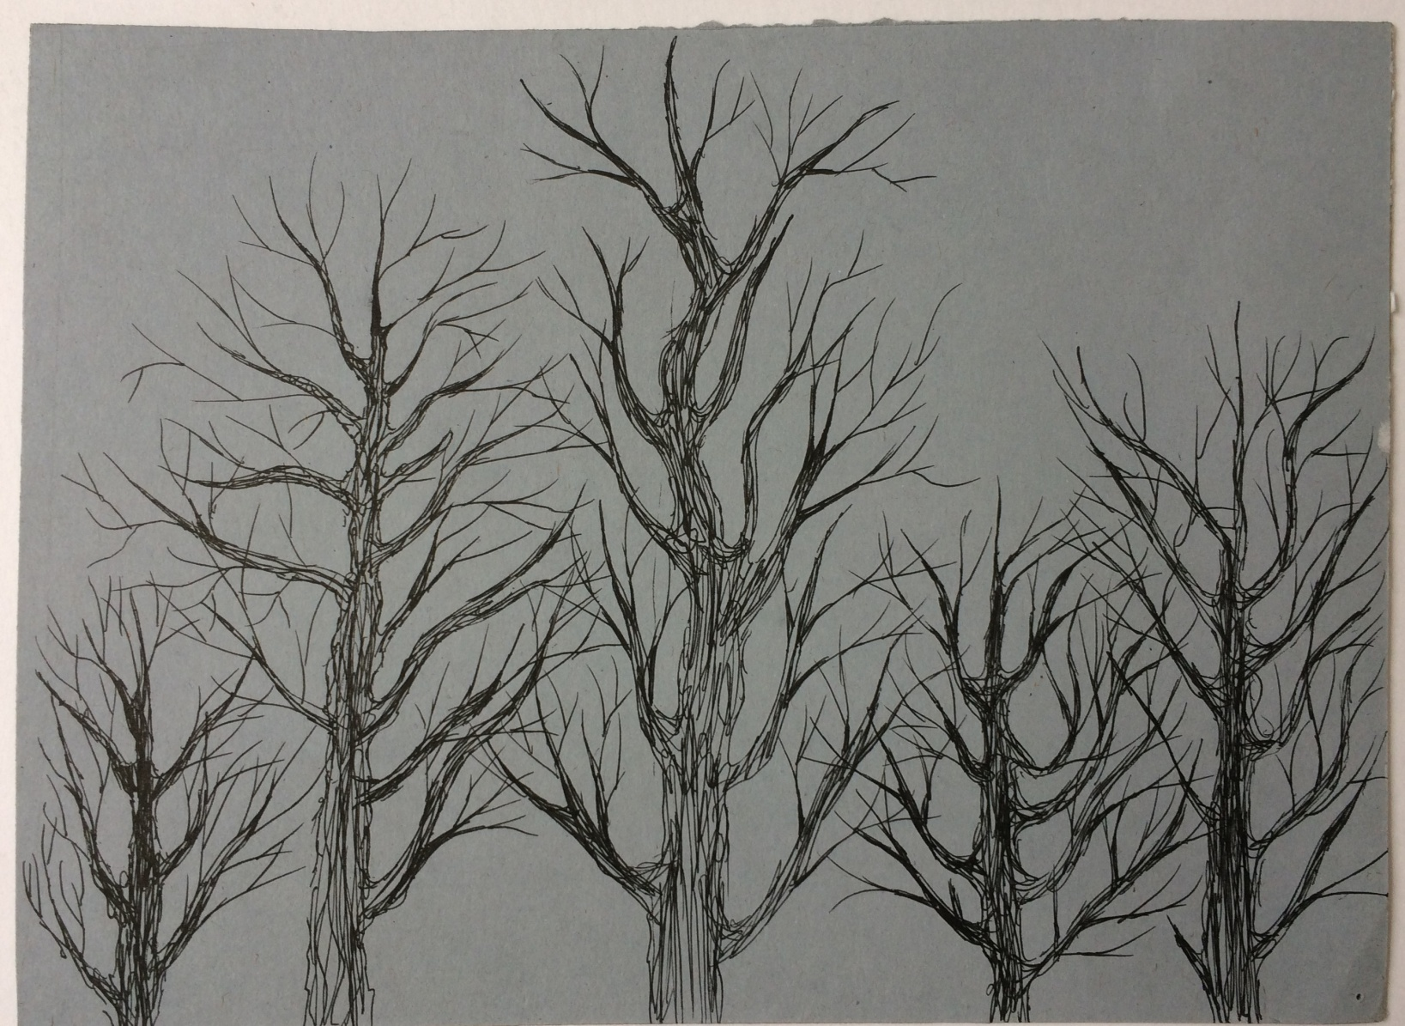
«Тропические деревья»

Slide 10
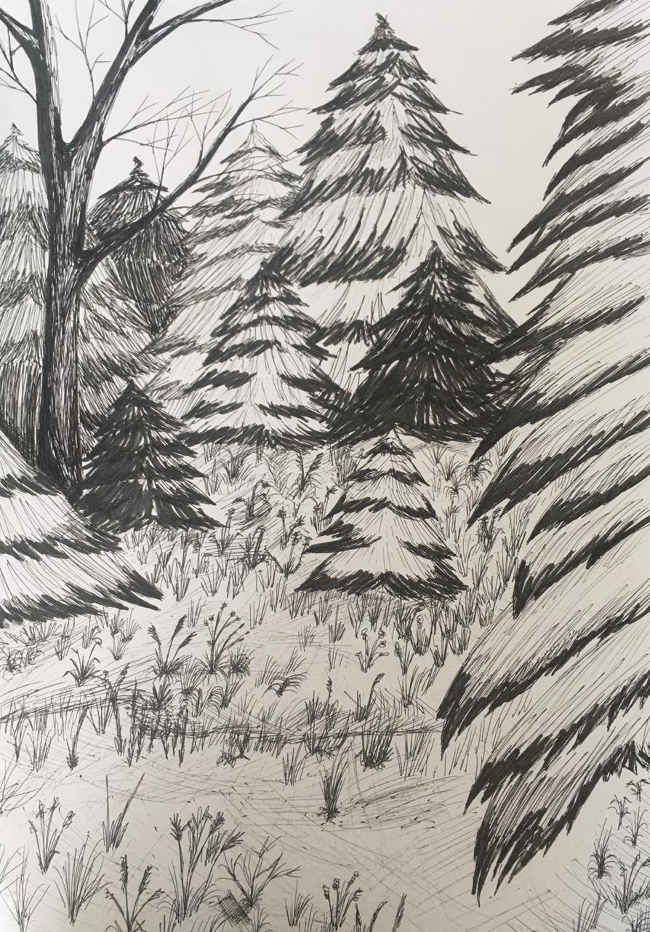
Итоговая композиция «Зимний лес»

Slide 11
Итоговая композиция «Тени»

Slide 12
Итоговая композиция «Тёмный лес»

Slide 13
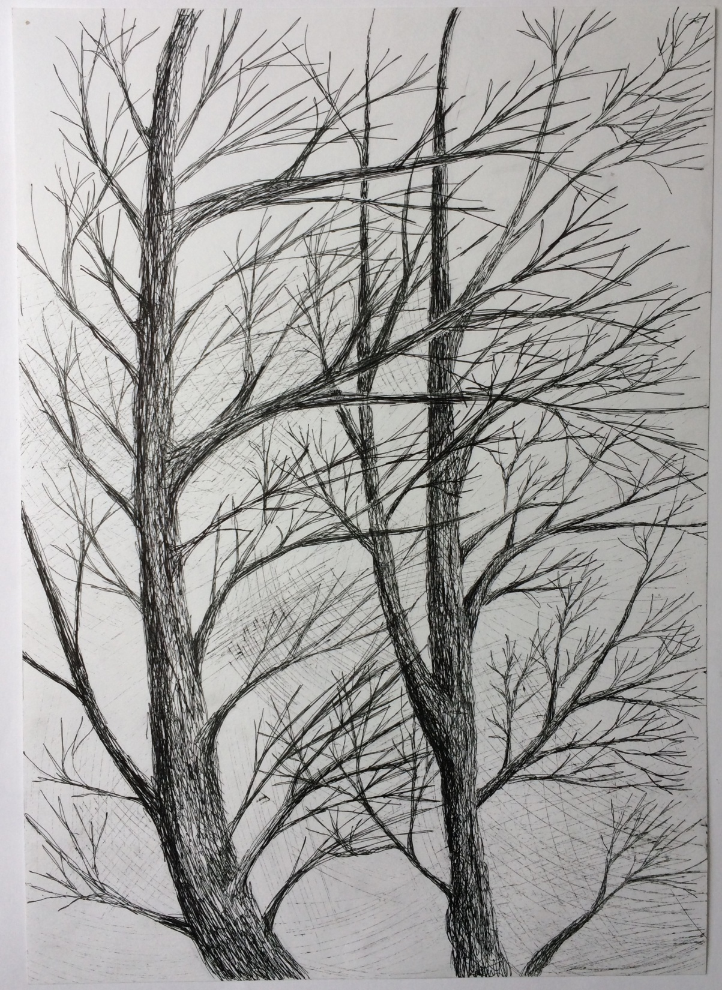
Итоговая композиция «Ветер»

Slide 14
Рисунок

Slide 15
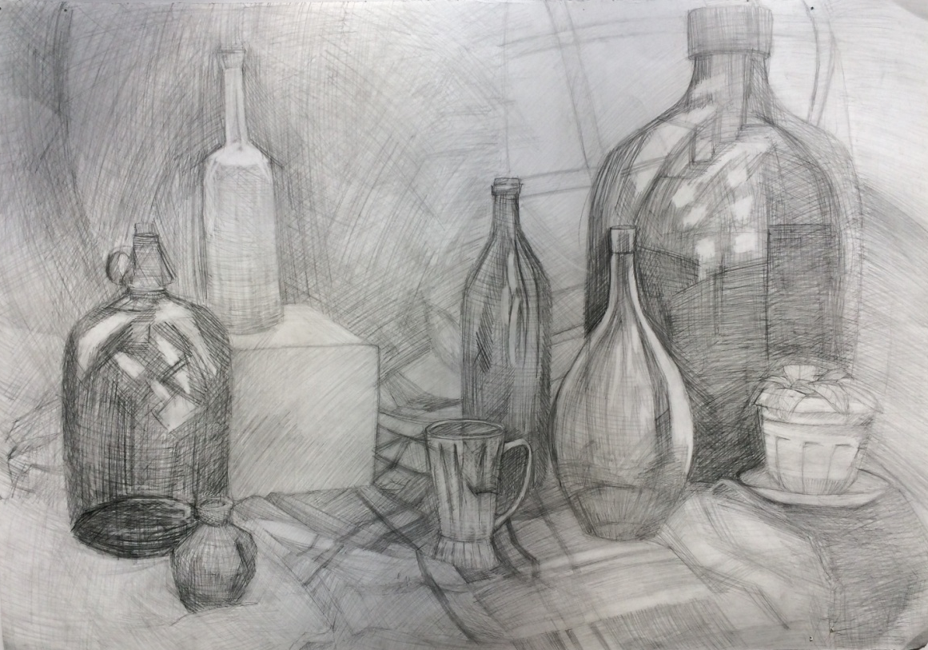

Slide 16
Живопись

Slide 17
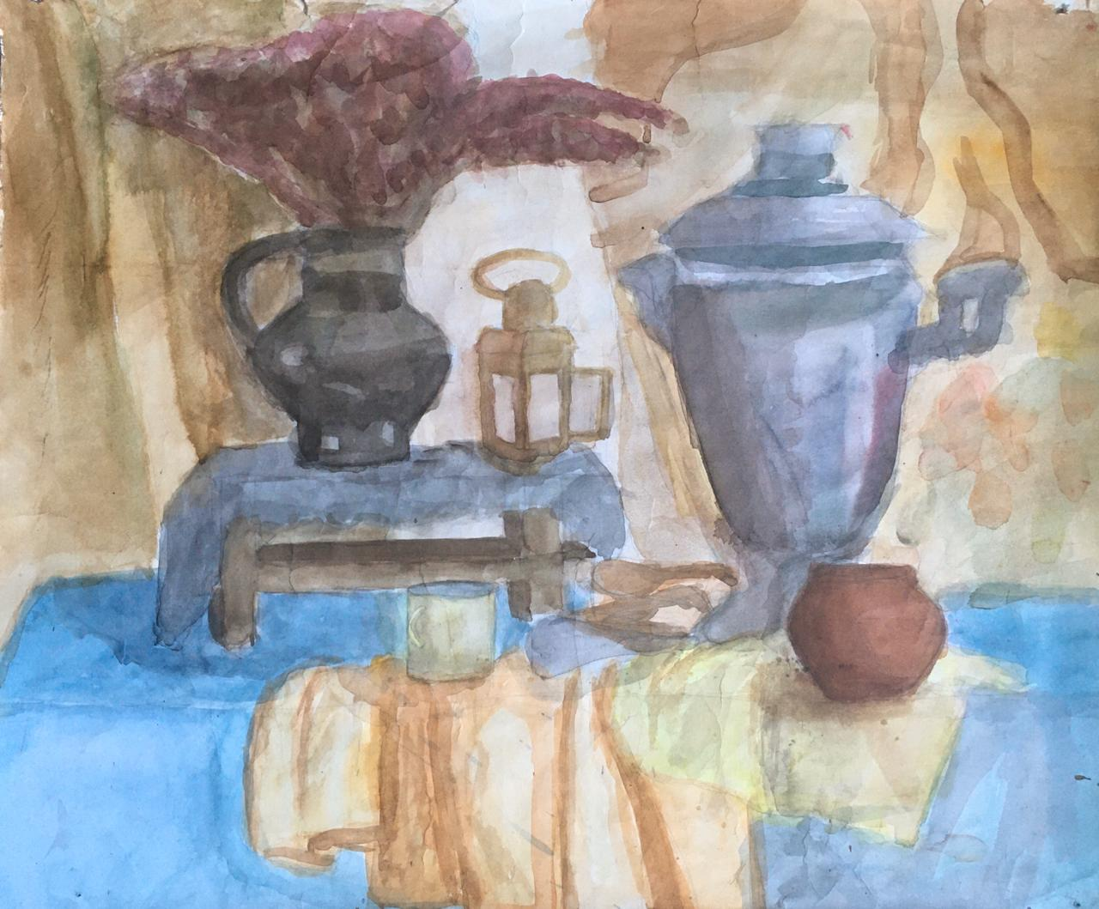

Slide 18
«Осень в парке»

